Slide 1
ΕΙΚΟΝΕΣ ΑΠΟ ΤΗΝ ΠΕΡΙΒΑΛΛΟΝΤΙΚΗ & πολιτιστικη ΕΚΔΡΟΜΗ ΣΤΗ ΣΠΑΡΤΗ-ΜΥΣΤΡΑ ΜΟΝΕΜΒΑΣΙΑ
ΑΠΟ ΤΟΝ ΜΑΘΗΤΗ ΓΙΩΡΓΟ ΑΡΣΕΝΗ της Β΄Τάξης του 3^{ου} Γυμνασίου Τρικάλων
(Σχολικό έτος 2012-2013)Εργασία ενταγμένη στο εκπαιδευτικό πρόγραμμα ‘ΌΨΕΙΣ ΒΥΖΑΝΤΙΝΟΥ ΠΟΛΙΤΙΣΜΟΥ: ΜΝΗΜΕΙΑ & ΠΡΟΣΩΠΟΓΡΑΦΙΕΣ-Συντονίστρια: Αμαλία Κ. Ηλιάδη, φιλόλογος-ιστορικός, Δ/ντρια 3^{ου} Γυμνασίου Τρικάλων

Slide 2
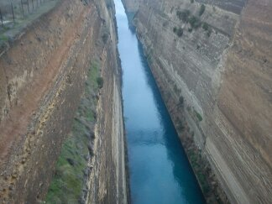
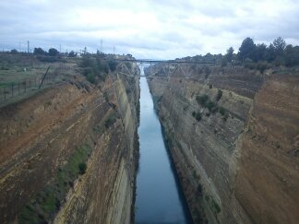
ΟΨΕΙΣ ΤΟΥ ΙΣΘΜΟΥ ΤΗΣ ΚΟΡΙΝΘΟΥ

Slide 3
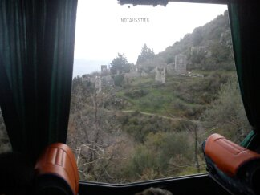
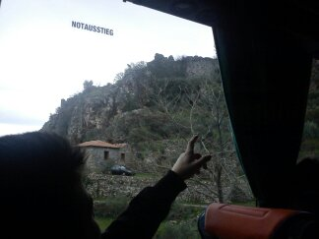
Ο ΜΥΣΤΡΑΣ ΜΕΣΑ ΑΠΟ ΤΟ ΛΕΩΦΟΡΕΙΟ

Slide 4
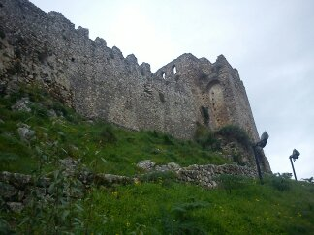
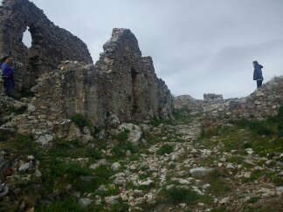
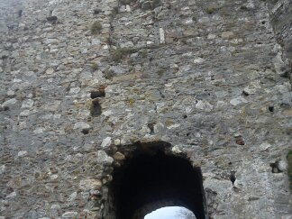
ΤΟ ΚΑΣΤΡΟ ΤΟΥ ΜΥΣΤΡΑ

Slide 5
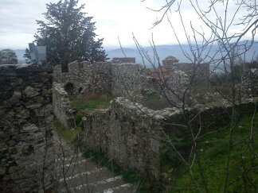
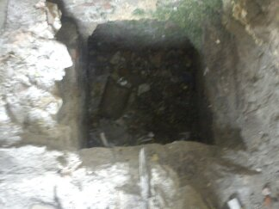
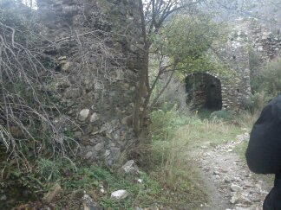
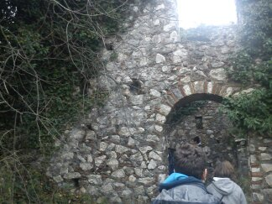
ΜΕΡΙΚΕΣ ΕΙΚΟΝΕΣ ΤΗΣ ΠΟΛΗΣ ΤΟΥ ΜΥΣΤΡΑ

Slide 6
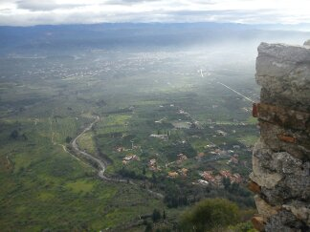
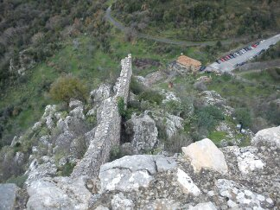
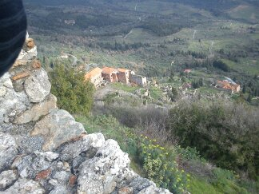
Η ΟΜΟΡΦΗ ΘΕΑ ΠΑΝΩ ΑΠΟ ΤΟ ΚΑΣΤΡΟ

Slide 7
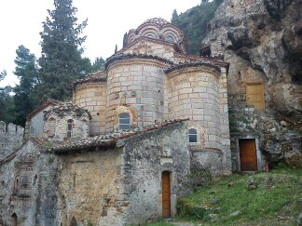
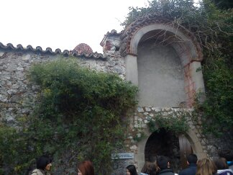
ΟΜΟΡΦΕΣ ΕΙΚΟΝΕΣ ΑΠΟ ΤΙΣ ΠΟΛΛΕΣ ΕΚΚΛΗΣΙΕΣ ΤΗΣ ΠΟΛΗΣ ΤΟΥ ΜΥΣΤΡΑ

Slide 8
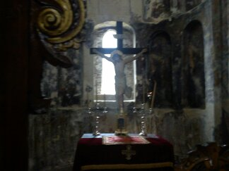
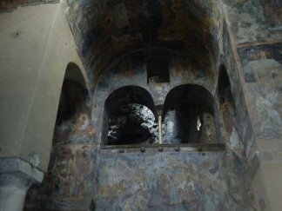
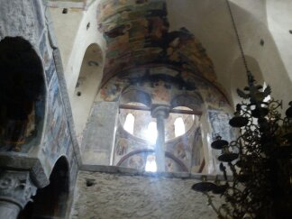
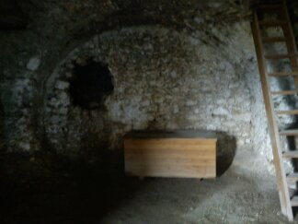
ΤΟ ΕΣΩΤΕΡΙΚΟ ΤΩΝ ΕΚΚΛΗΣΙΩΝ ΤΟΥ ΜΥΣΤΡΑ

Slide 9
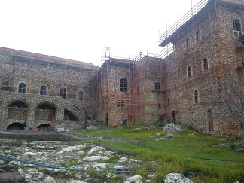
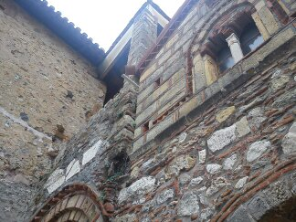
ΤΟ ΚΕΝΤΡΙΚΟ ΚΤΙΡΙΟ ΤΗΣ ΠΟΛΗΣ ΤΟΥ ΜΥΣΤΡΑ

Slide 10
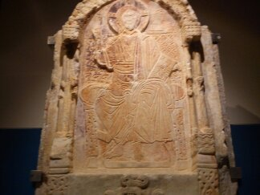
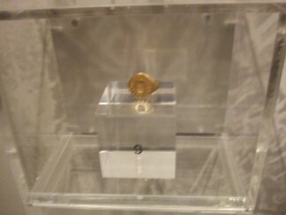
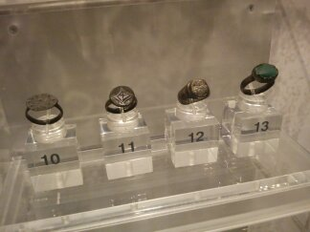
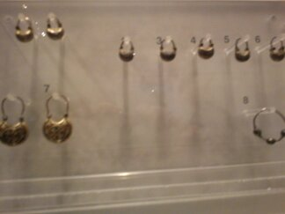
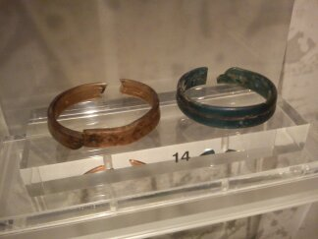
ΑΡΧΑΙΑ ΕΥΡΗΜΑΤΑ ΣΤΟ ΜΟΥΣΕΙΟ ΤΗΣ ΠΟΛΗΣ

Slide 11
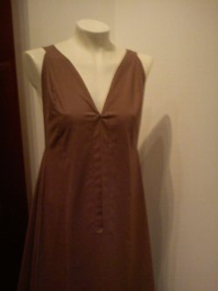
ΕΙΔΗ ΕΝΔΥΜΑΣΙΑΣ ΤΩΝ ΓΥΝΑΙΚΩΝ ΤΗΣ ΕΠΟΧΗΣ ΕΚΕΙΝΗΣ

Slide 12
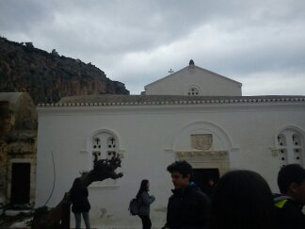
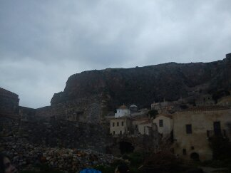
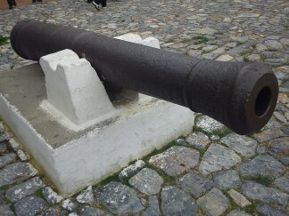
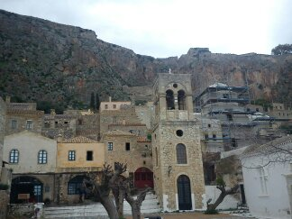
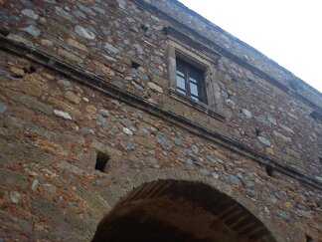
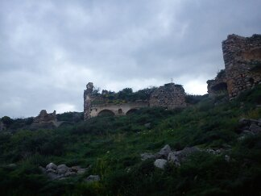
ΤΟ ΚΑΣΤΡΟ ΤΗΣ ΜΟΝΕΜΒΑΣΙΑΣ

Slide 13
ΤΟ ΑΓΑΛΜΑ ΤΟΥ ΛΕΩΝΙΔΑ ΣΤΗ ΣΠΑΡΤΗ

Slide 14
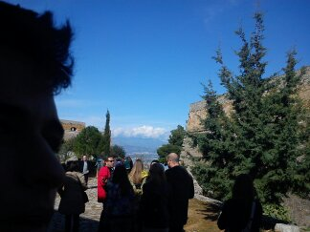
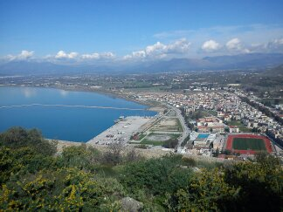
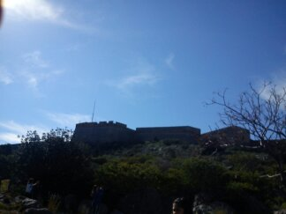
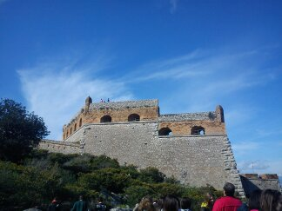
ΤΟ ΚΑΣΤΡΟ ΤΟΥ ΝΑΥΠΛΙΟΥ

Slide 15
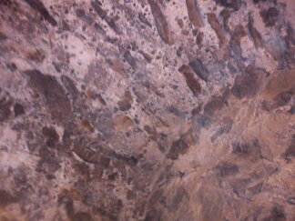
Η ΦΥΛΑΚΗ ΤΟΥ ΚΟΛΟΚΟΤΡΩΝΗ ΣΤΟ ΚΑΣΤΡΟ ΤΟΥ ΝΑΥΠΛΙΟΥ

Slide 16
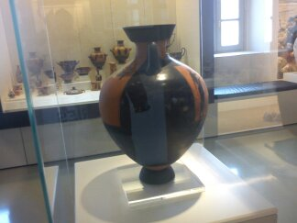
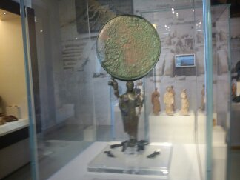
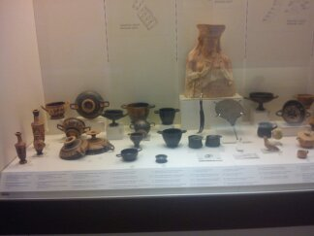
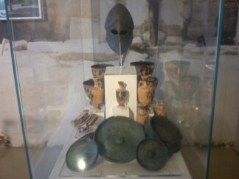
ΕΙΚΟΝΕΣ ΑΠΟ ΤΟ ΜΟΥΣΕΙΟ ΤΟΥ ΝΑΥΠΛΙΟΥ

Slide 17
ΜΙΑ ΑΠΟ ΤΙΣ ΠΙΟ ΑΡΧΑΙΕΣ ΠΑΝΟΠΛΙΕΣ ΣΤΗΝ ΕΛΛΑΔΑ Η ΟΠΟΙΑ ΒΡΣΚΕΤΑΙ ΣΤΟ ΝΑΥΠΛΙΟ

Slide 18
ΤΕΛΟΣ
ΓΙΩΡΓΟΣ ΑΡΣΕΝΗΣ
ΑΠΟ ΤΟΝ ΜΑΘΗΤΗ ΓΙΩΡΓΟ ΑΡΣΕΝΗ της Β΄ Τάξης του 3^{ου} Γυμνασίου Τρικάλων
(Σχολικό έτος 2012-2013)Εργασία ενταγμένη στο εκπαιδευτικό πρόγραμμα ‘ΌΨΕΙΣ ΒΥΖΑΝΤΙΝΟΥ ΠΟΛΙΤΙΣΜΟΥ: ΜΝΗΜΕΙΑ & ΠΡΟΣΩΠΟΓΡΑΦΙΕΣ-Συντονίστρια: Αμαλία Κ. Ηλιάδη, φιλόλογος-ιστορικός, Δ/ντρια 3^{ου} Γυμνασίου Τρικάλων

